Slide 1
Ostale klime
Vrijeme i klima
Notes:
https://www.e-sfera.hr/dodatni-digitalni-sadrzaji/2c4eba3e-11fc-4e19-85ce-bcf1d36904d1/

Slide 2
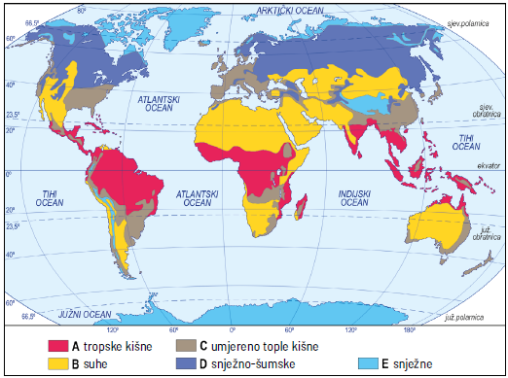
Suhe klime (B)
Snježno-šumske klime (D)
Snježne klime (E)

Slide 3
Suhe klime
Oko obratnica i u unutrašnjosti kontinenata
Oskudica padalina
Pustinjska klima
Stepska klima
Notes:
https://www.wikiwand.com/sh/Suha_klima

Slide 4
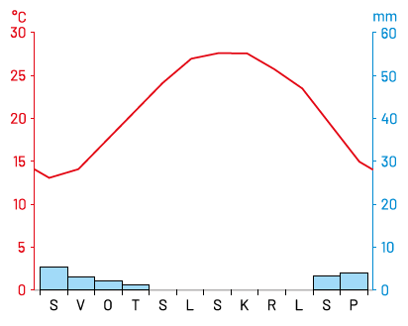
Pustinjska klima
Manjak vlage (cijelu ili gotovo cijelu godinu)
Pustinje
Izvor vlage - rosa
Notes:
http://www.enciklopedija.hr/natuknica.aspx?id=51157

Slide 5
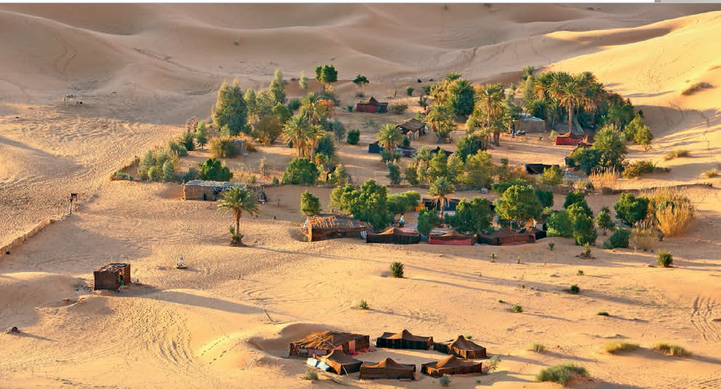
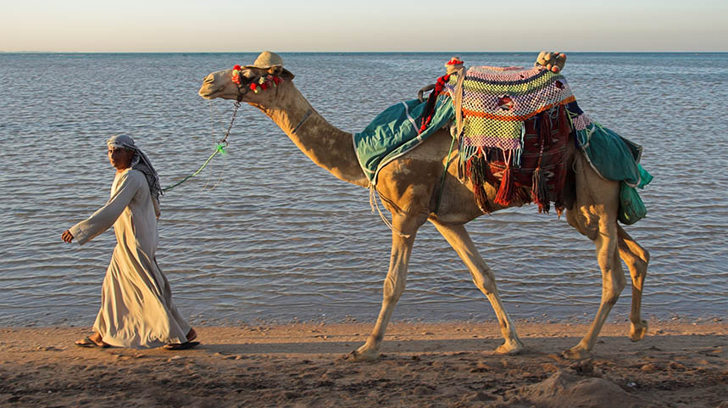
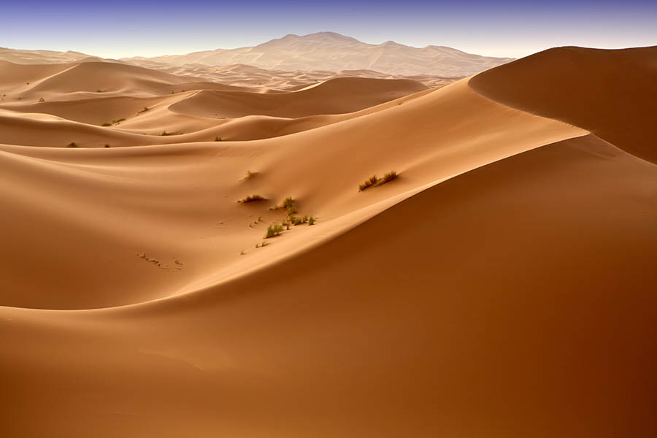
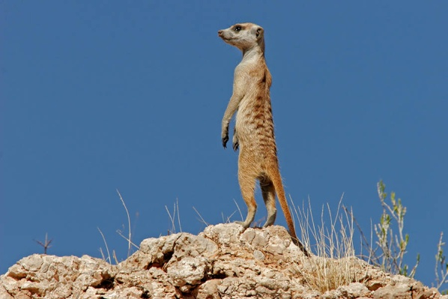
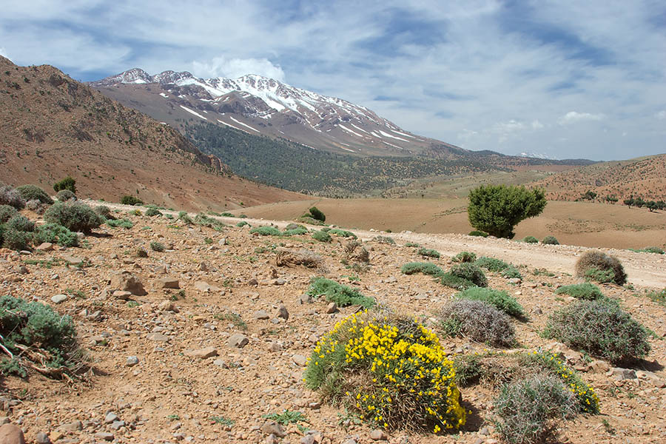
Oaze - mjesta u pustinji gdje ima vode.
Notes:
http://www.enciklopedija.hr/natuknica.aspx?ID=44518

Slide 6
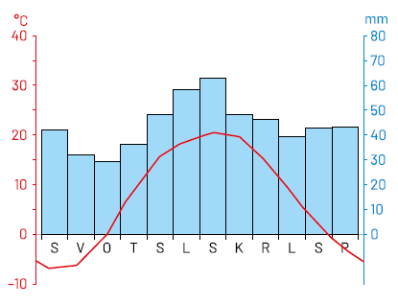
Stepska klima
Sušni krajevi umjerenog pojasa
Padaline nisu dovoljne za rast šuma
Vruća ljeta, hladne i vjetrovite zime
Notes:
http://www.enciklopedija.hr/natuknica.aspx?id=58013

Slide 7
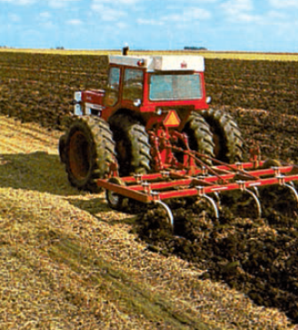
Stepe
Biljne zajednice niskih trava
Nekad krda biljoždera – bizoni, divlji konji, manji sisavci – zec, lasica, tvor, lisica
Danas:
- poljoprivreda (plodno tlo - crnica)
- stočarstvo
Notes:
https://www.jutarnji.hr/life/znanost/krdo-europskog-bizona-neocekivano-se-vratilo-na-nizozemsku-obalu-vrsta-ipak-ne-mora-nuzno-zivjeti-u-sumama-pa-sada-pomazu-pri-kontroli-vegetacije/7409940/

Slide 8
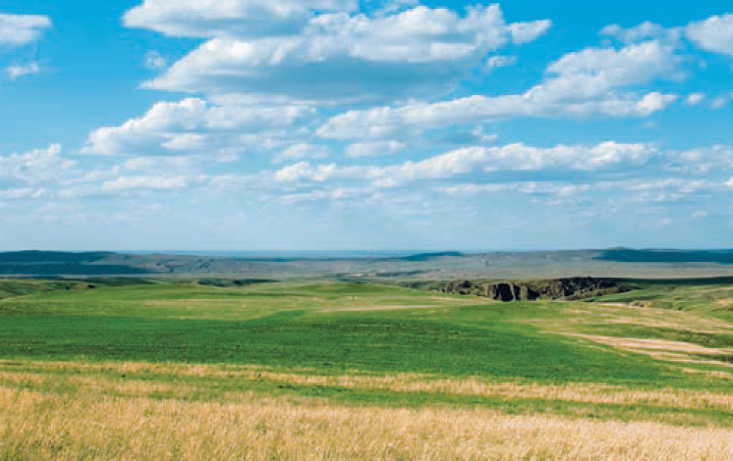
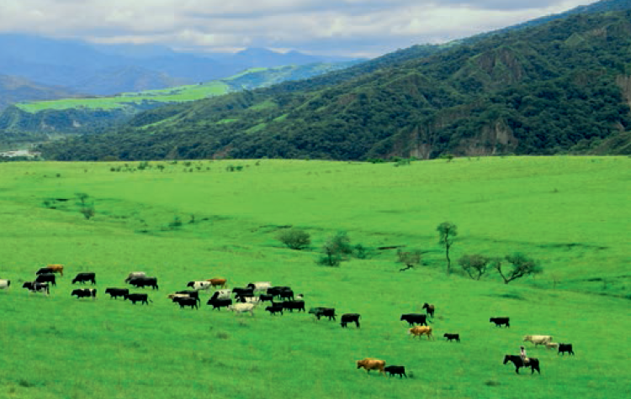
Stepe
Notes:
http://proleksis.lzmk.hr/46829/
Bringing Back Europe's Bison | The New York Times - https://www.youtube.com/watch?v=6fy74M_Udwc

Slide 9
Snježno-šumske klime
Sjeverna polutka → sjever Sjeverne Amerike, sjever Europe i Azije
Vlažna snježno-šumska klima
Suha snježno-šumska klima

Slide 10
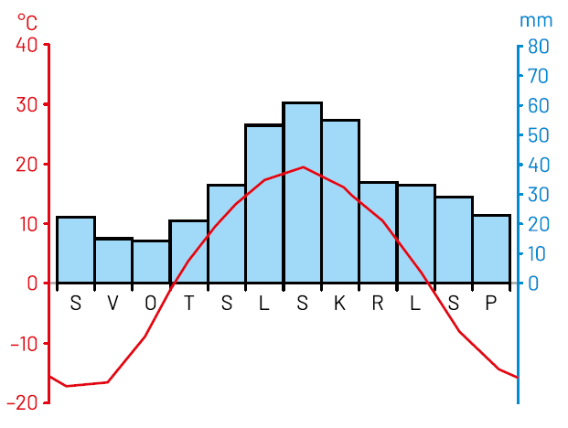
Snježno-šumske klime
Duge i hladne zime
Svježa ljeta
Velik dio padalina – snijeg
Padaline u toplom dijelu godine
Notes:
https://hr.wikipedia.org/wiki/Snje%C5%BEno-%C5%A1umske_klime
http://ibfra.org/about-boreal-forests/

Slide 11
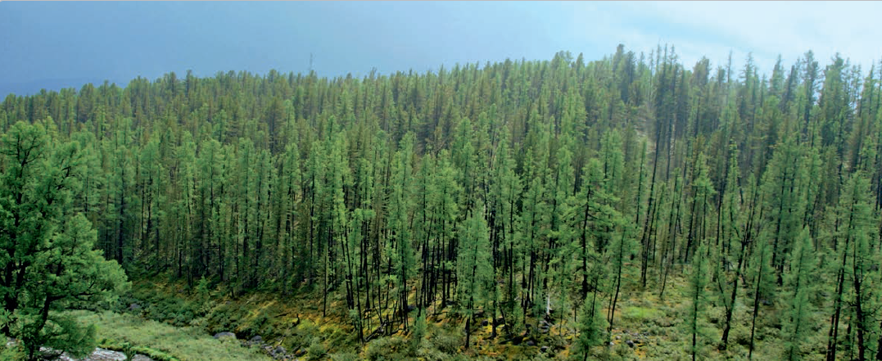
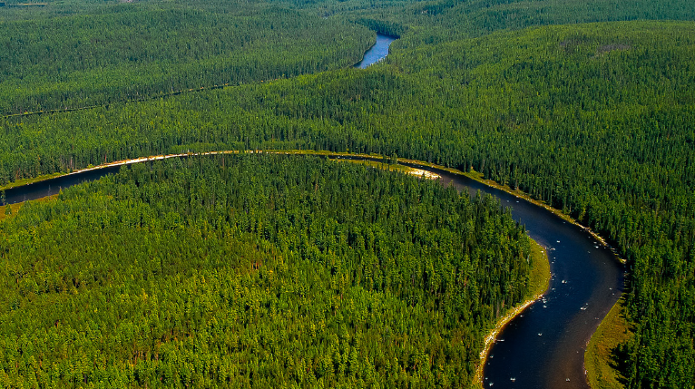
Tajga – gusta vazdazelena šuma tankih stabala
Notes:
http://www.enciklopedija.hr/trazi.aspx?t=tajga
https://hr.rbth.com/travel/2013/04/07/drevna_tajga_iz_karelijske_bajke_18423

Slide 12
Snježne klime
Prevladavaju u polarnim pojasevima
Klima vječnog mraza
Klima tundre
Notes:
https://www.nationalgeographic.com/environment/habitats/tundra-biome/

Slide 13
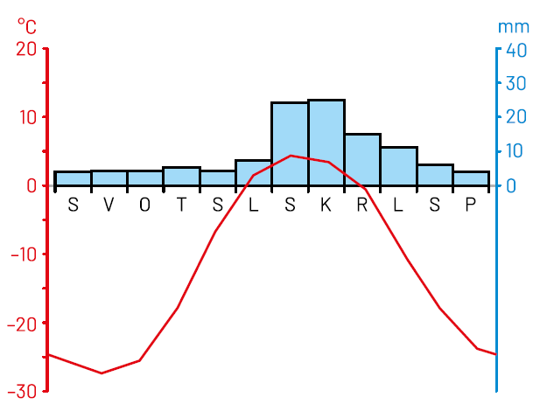
Snježne klime
Kratkotrajna i vrlo hladna ljeta
Male količine padalina, uglavnom snijega
Notes:
https://hr.wikipedia.org/wiki/Polarna_klima

Slide 14
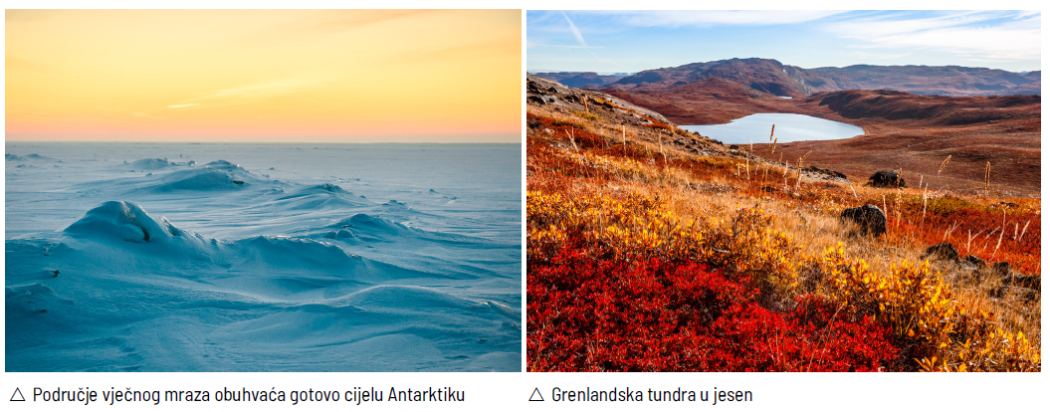
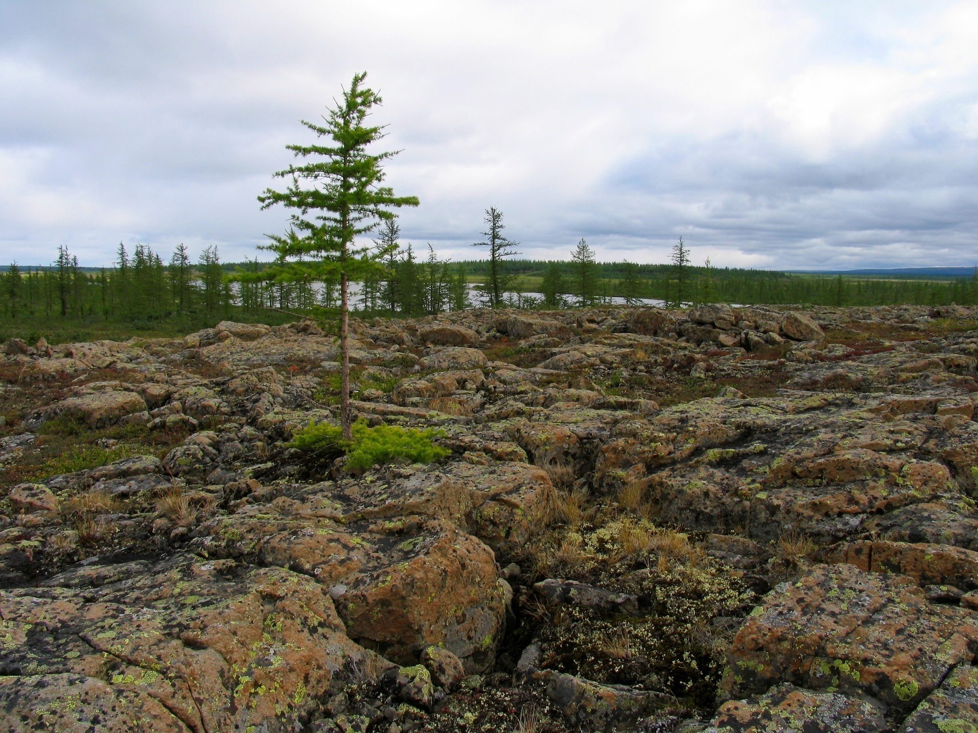
Tundra – mahovine, lišajevi, kržljavo i nisko raslinje
Notes:
http://proleksis.lzmk.hr/49404/

Slide 15
Ponavljanje
Opišite razmještaj suhih klima na Zemlji.
Zašto snježno-šumske klime ne nalazimo na južnoj polutci?
U kojim toplinskim pojasevima nalazimo snježne klime?

Slide 16
Ponavljanje
Što obilježava suhe klime?
Opišite obilježja padalina u pustinjskoj klimi prema priloženom klimatskom dijagramu.
Koji je važan izvor vlage u područjima s pustinjskom klimom?
Što su oaze?

Slide 17
Ponavljanje
Koju vrstu klime prikazuje priloženi klimatski dijagram?
Koja vrsta vegetacije je prisutna u stepskoj klimi?
Zašto u područjima sa stepskom klimom ne rastu šume?

Slide 18
Ponavljanje
Zašto je područje stepske klime važno za poljoprivredu?

Slide 19
Ponavljanje
Pomoću priloženog klimatskog dijagrama opišite obilježja snježno-šumske klime.
U kojem dijelu godine padne najviše padalina?
U kojem obliku su padaline prisutne?

Slide 20
Koja biljna zajednica je prikazana na fotografiji?

Slide 21
Ponavljanje
Uz pomoć priloženog klimatskog dijagrama opišite obilježja snježnih klima.
Navedite vrste snježnih klima.
Što je tundra?

Slide 22

Hvala na pažnji!

